Slide 1

Реализация Целевой модели наставничества в образовательных организациях Брянской области
О.Г.Викульева,
заведующий ЦНППМ

Slide 2

Наставничество
универсальная технология передачи опыта, знаний, формирования навыков, компетенций, метакомпетенций и ценностей через неформальное взаимообогащающее общение, основанное на доверии и партнерстве

Slide 3

Целевая модель наставничества
система условий, ресурсов и процессов, необходимых для реализации программ наставничества в образовательных организациях
совокупность структурных компонентов и механизмов, обеспечивающих ее внедрение в образовательных организациях и достижение поставленных результатов

Slide 4
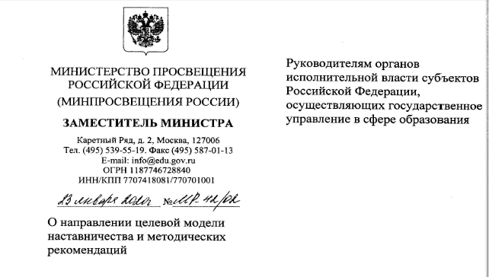
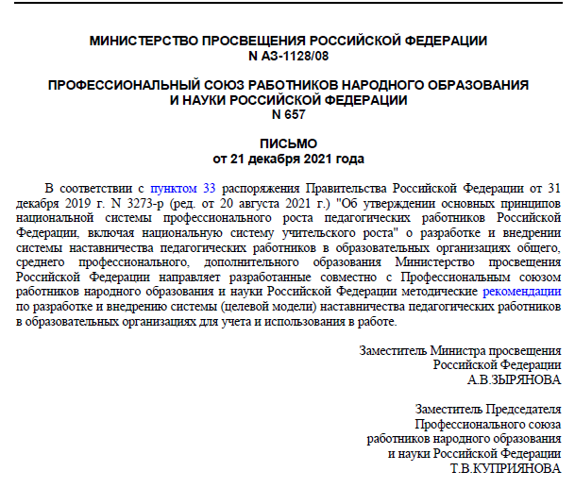
Нормативная база

Slide 5
Нормативное обеспечение

Slide 6

Основные роли
Наставник | Наставляемый

Slide 7

Формы наставничества
«учитель - учитель» («педагог – педагог»);
«ученик - ученик»;
«студент - ученик»;
«работодатель-ученик (студент)»;
«руководитель образовательной организации – педагог»;
«образовательная организация – образовательная организация».

Slide 8
Основные задачи взаимодействия наставника с наставляемым
способствовать формированию потребности заниматься анализом результатов своей профессиональной деятельности;
развивать интерес к методике построения и организации результативного учебного процесса;
ориентировать начинающего педагога на творческое использование передового педагогического опыта в своей деятельности;
прививать молодому специалисту интерес к педагогической деятельности в целях его закрепления в образовательной организации;
ускорить процесс профессионального становления педагога;
сформировать сообщество образовательной организации (как часть педагогического).

Slide 9

Наставник
Опытный педагог, имеющий профессиональные успехи, склонный к активной общественной работе, участник педагогических сообществ.
Обладает лидерскими, организационными и коммуникативными навыками, хорошо развитой эмпатией.

Slide 10

Наставляемый

Slide 11
Виды наставничества педагогических работников в образовательной организации
Виртуальное наставничество
дистанционная форма организации наставничества с использованием информационно-коммуникационных технологий
Наставничество в группе
наставник взаимодействует с группой наставляемых одновременно (от двух и более человек) или один наставляемый взаимодействует сразу с несколькими наставниками по различным сферам педагогической деятельности
Краткосрочное или целеполагающее наставничество
наставник и наставляемый встречаются по заранее установленному графику для постановки конкретных целей, ориентированных на определенные краткосрочные результаты

Slide 12
Виды наставничества педагогических работников в образовательной организации
Реверсивное наставничество
профессионал младшего возраста становится наставником опытного работника по вопросам новых тенденций, технологий, а опытный педагог становится наставником молодого педагога в вопросах методики и организации учебно-воспитательного процесса
Ситуационное наставничество
наставник оказывает помощь или консультацию всякий раз, когда наставляемый нуждается в них
Скоростное консультационное наставничество
однократная встреча наставника (наставников) с наставником более высокого уровня (профессионалом/компетентным лицом) с целью построения взаимоотношений с другими работниками, объединенными общими проблемами и интересами или обменом опытом

Slide 13

Традиционная форма наставничества ("один на один")
взаимодействие между более опытным наставником и начинающим работником в течение продолжительного времен

Slide 14
Оцениваемые результаты
повышение уровня удовлетворенности собственной работой и улучшение психоэмоционального состояния;
рост числа специалистов, желающих продолжать свою работу в качестве педагога в данном коллективе (образовательной организации);
сокращение числа конфликтов с педагогическим и родительским сообществами;
рост числа собственных профессиональных работ: статей, исследований, методических практик молодого специалиста;

Slide 15
Оцениваемые результаты
разработка планов участия в межшкольных инновационных проектах наставников вместе с наставляемыми, вовлечения их в исследовательскую и аналитическую деятельность;
помощь молодым педагогам в подготовке к участию в профессиональных конкурсах;
организация обмена педагогическим и наставническим опытом.

Slide 16

Куратор
сотрудник организации, осуществляющей деятельность по общеобразовательным программам, который отвечает за реализацию программы наставничества

Slide 17
Куратор
Куратор назначается решением руководителя образовательной организации, планирующей внедрить целевую модель наставничества.
К зоне ответственности куратора относятся следующие задачи:
сбор и работа с базой наставников и наставляемых;
организация обучения наставников (в том числе привлечение экспертов для проведения обучения);
контроль проведения программ наставничества;
решение организационных вопросов, возникающих в процессе реализации модели;
мониторинг реализации и получение обратной связи от участников программы и иных причастных к программе лиц.

Slide 18

Формирование базы наставников
Главная задача этапа - поиск потенциальных наставников для формирования базы наставников

Slide 19
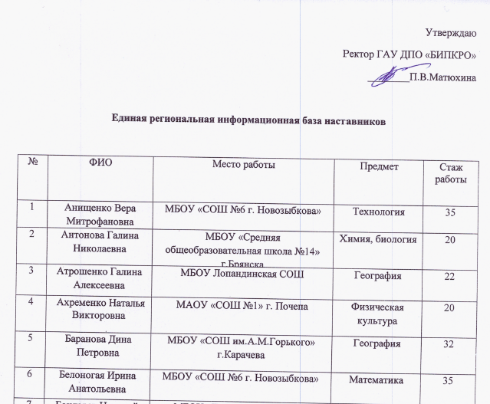
Региональная база наставников

Slide 20
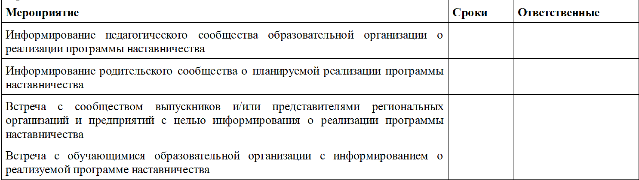
Примерная форма дорожной карты внедрения целевой модели наставничества в образовательной организации

Slide 21
Перечень документов ОО
Приказа о назначении куратора
База наставляемых
База наставников
Дорожная карта
Положение о системе наставничества педагогических работников образовательных организаций

Slide 22
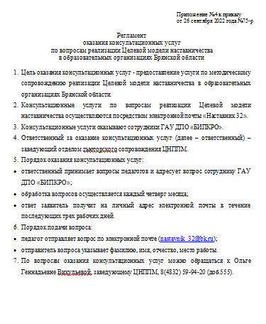
Консультация
nastavnik_32@bk.ru

Slide 23


Сайт ГАУ ДПО «БИПКРО»
http://bipkro.ru:65000/

